Slide 1
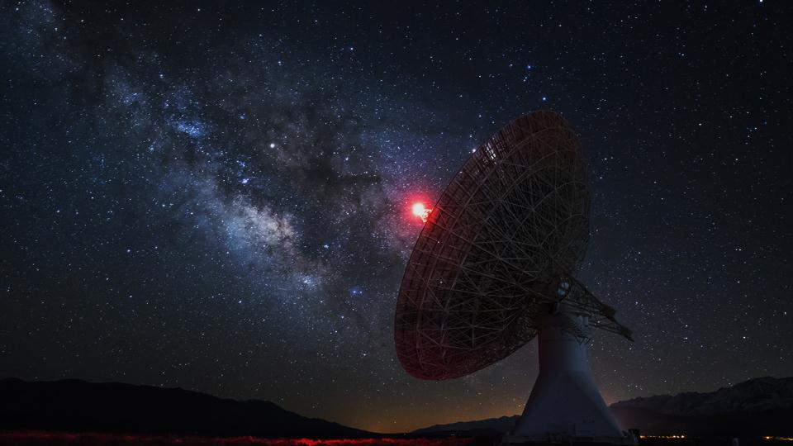
Estamos sozinhos?
Natália Palivanas
natalia.palivanas@usp.br

Slide 4
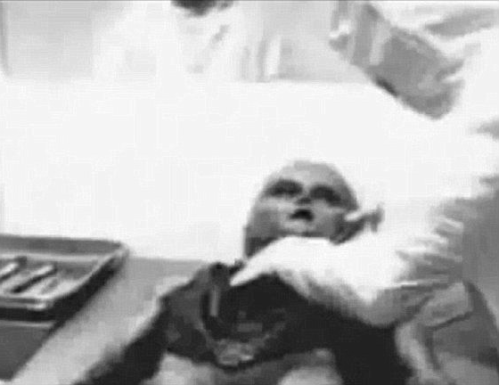
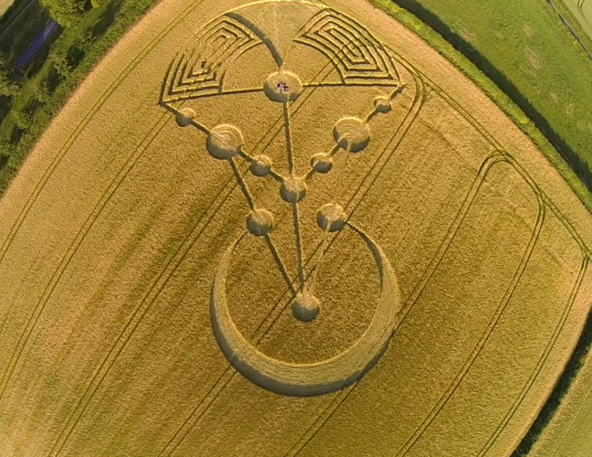
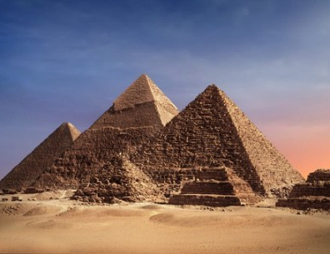
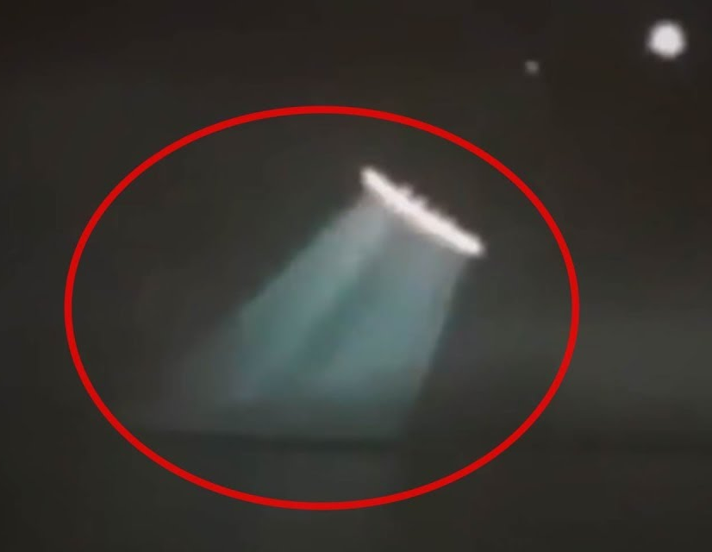

Slide 8
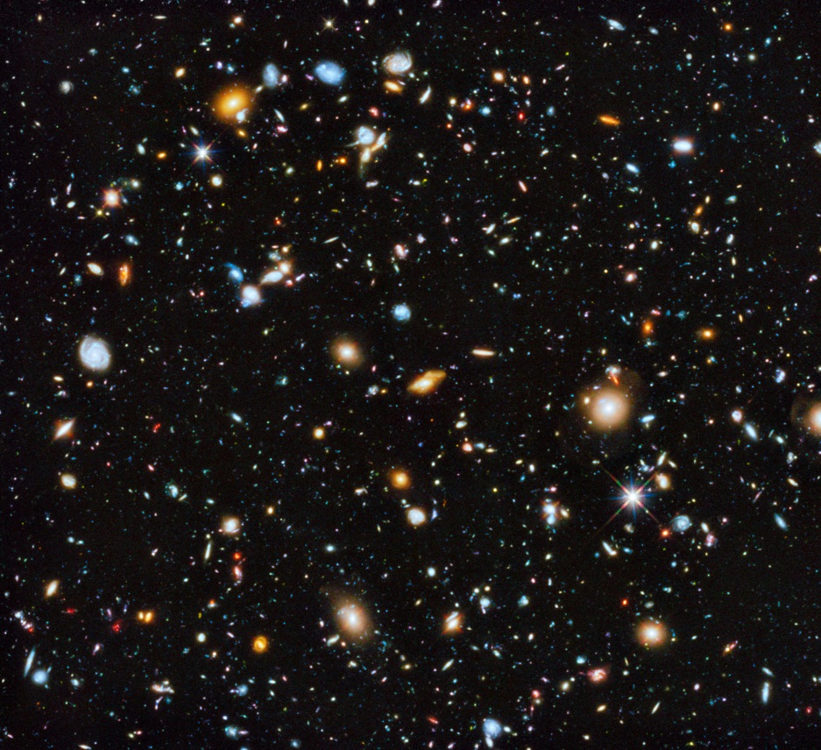
The Hubble eXtreme Deep Field
http://spacetelescope.org/images/heic1411a/

Slide 10
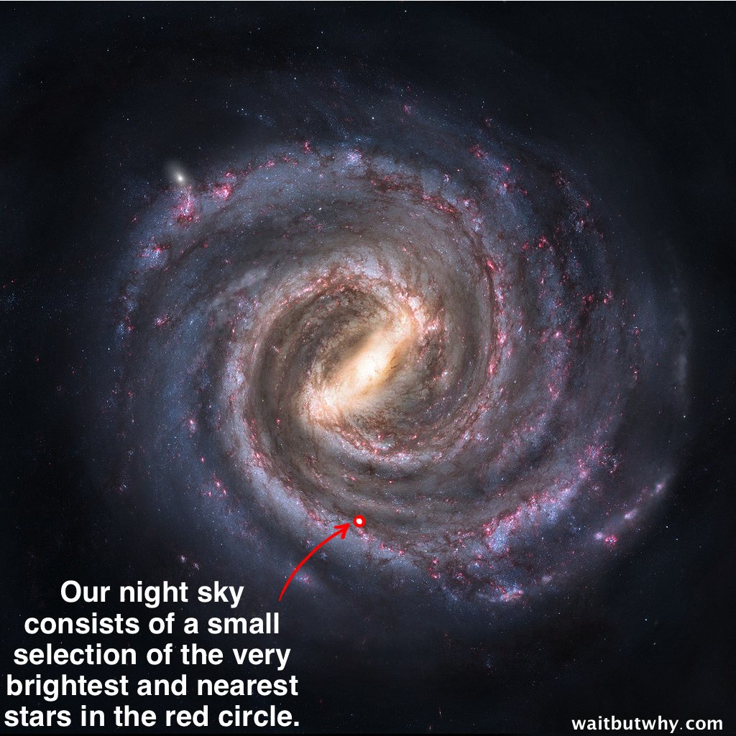

Slide 11
100 bilhões de ✪
5% das ✪ são ⊙
=
5 bilhões de ⊙

Slide 12
100 bilhões de ✪
5% das ✪ são ⊙
=
5 bilhões de ⊙
20% dos ⊙ tem uma ⊕
=
1 bilhão de ⊕
na Via Láctea

Slide 13
Quantos desenvolvem vida?
Quantas dessas vidas se tornam inteligentes?

Slide 14
Quantos desenvolvem vida? 1%
Quantas dessas vidas se tornam inteligentes? 1%

Slide 15
Quantos desenvolvem vida? 1%
Quantas dessas vidas se tornam inteligentes? 1%
100 mil civilizações inteligentes na Via Láctea

Slide 16
“Cadê todo mundo?”

Slide 17
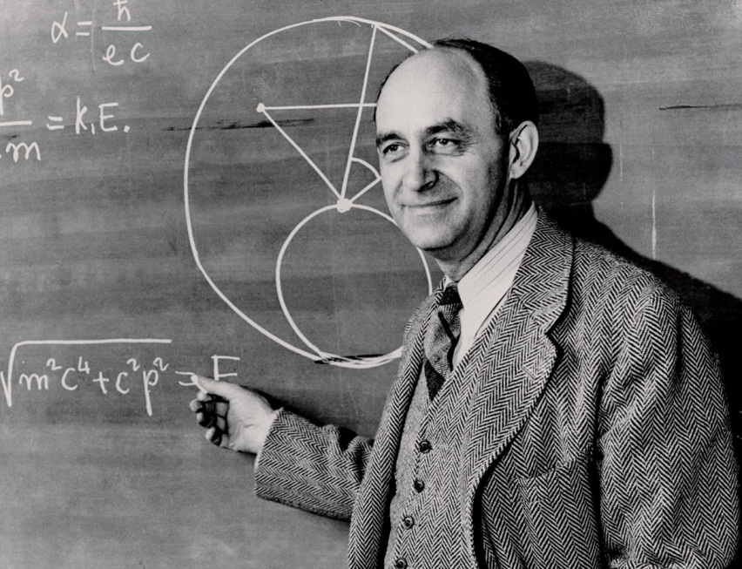
O Paradoxo de fermi (1950)

Slide 18
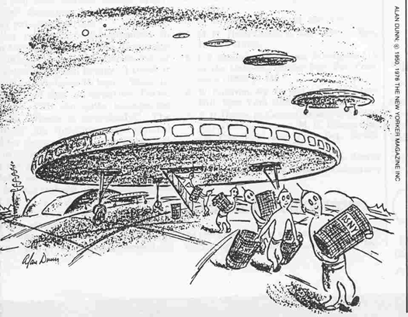

Slide 20
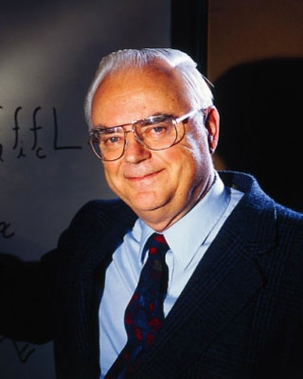
A EQUAÇÃO DE DRAKE (1961)

Slide 21
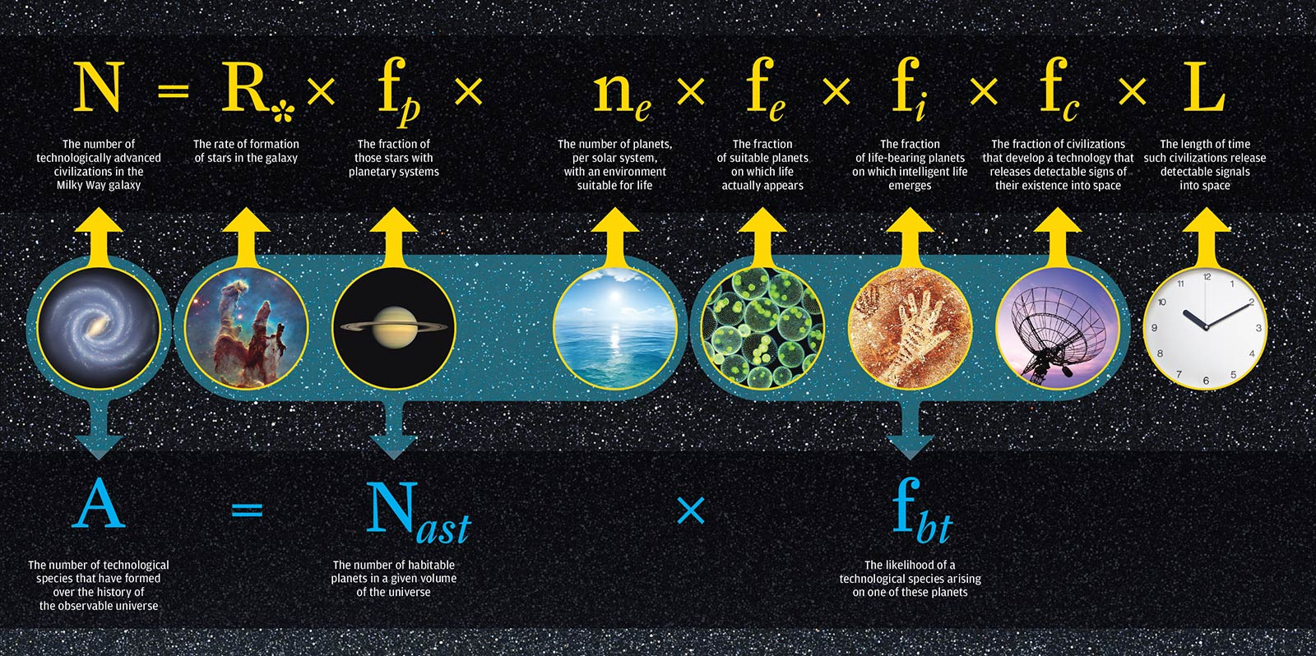

Slide 22
SETI: BUSCANDO SINAIS

Slide 23
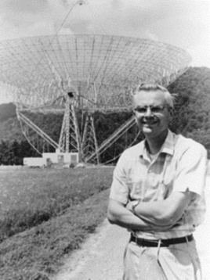
ENCERRADOS:
1924: Dia do “rádio-silêncio” nacional
1960: Projeto Ozma
1971: Projeto Cyclops
1981: Sentinel -> META -> Beta
1992: MOP e Projeto Fênix
Frank Drake

Slide 24
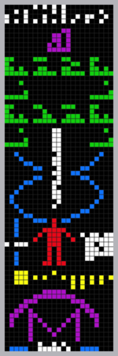
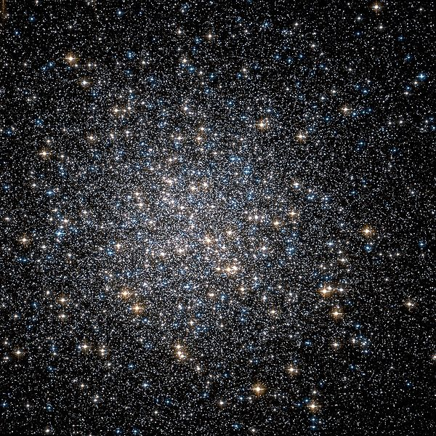
A mensagem de Arecibo (1974)
M13 – 21 mil anos-luz, 300 mil estrelas

Slide 25
A mensagem de Arecibo
Números de 1 a 10
1, 6, 7, 8, 15 = H, C, N, O, P
Açúcares e bases do DNA
Dupla hélice
Altura, humano, população
Planetas
Radiotelescópio
Diâmetro de Arecibo
M13 – 21 mil anos-luz, 300 mil estrelas

Slide 26
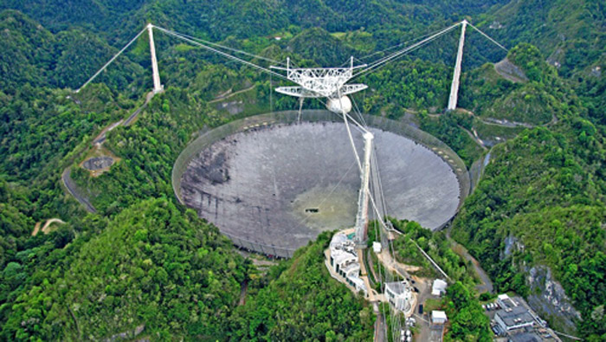
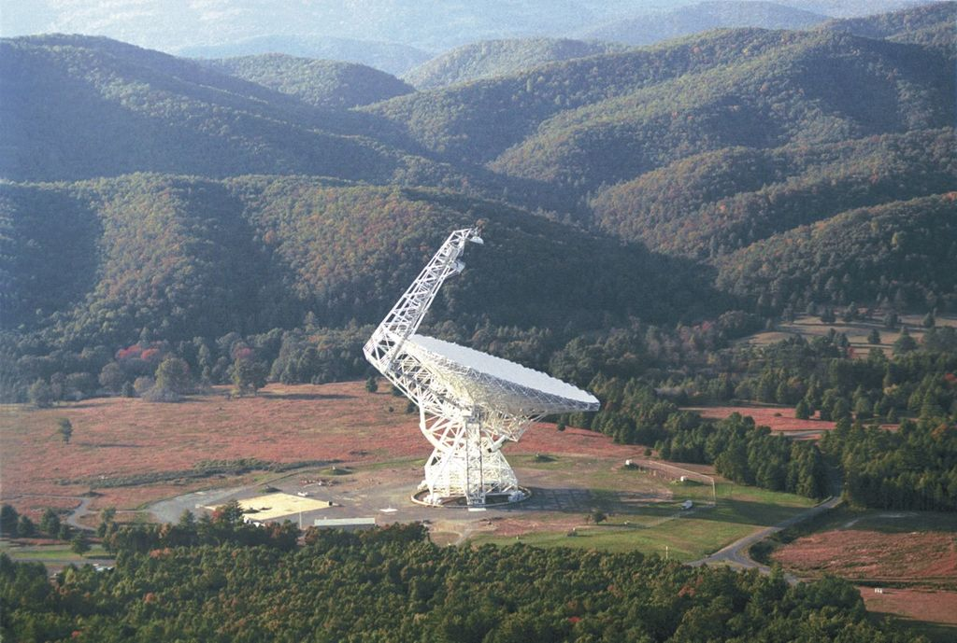
1979: SERENDIP Search for Extraterrestrial Radio Emissions from Nearby Developed Intelligent Populations
Arecibo (Porto Rico)
Green Bank (West Virginia)

Slide 27
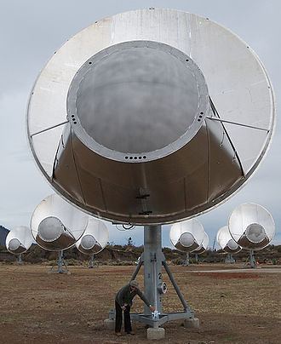
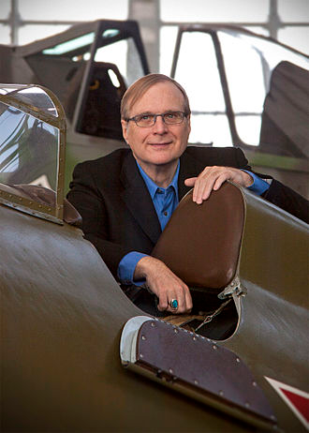
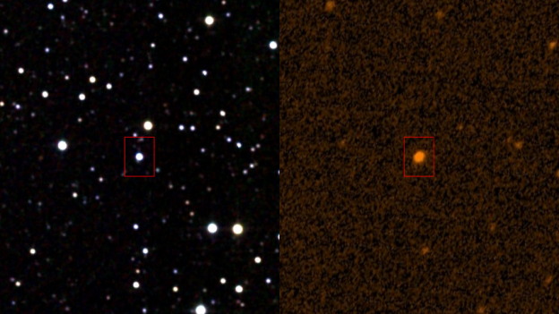
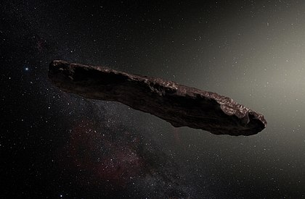
2007: Allen Telescope Array (ATA)
42 antenas (California)

Slide 28
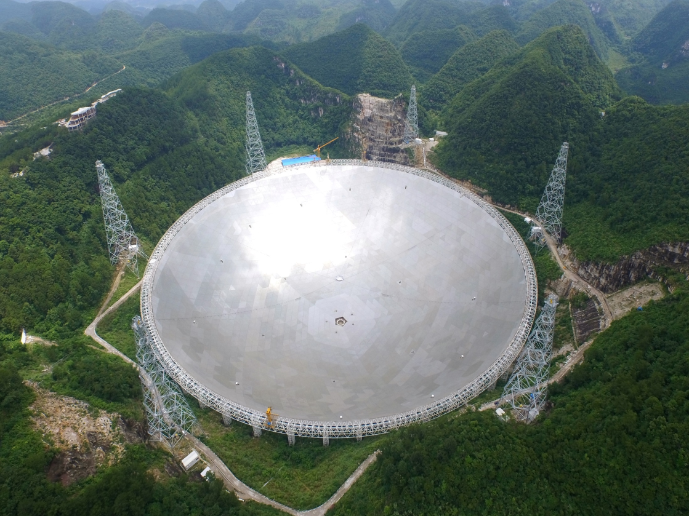
2016: FAST Five hundred meter Aperture Spherical Telescope
China

Slide 29
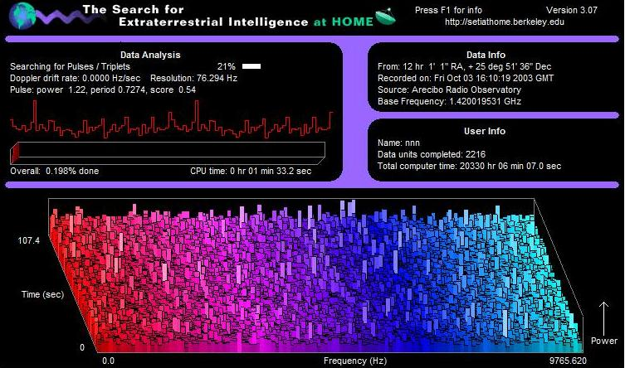
SETI@HOME https://setiathome.berkeley.edu/

Slide 30
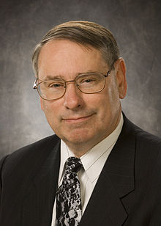
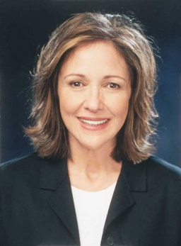
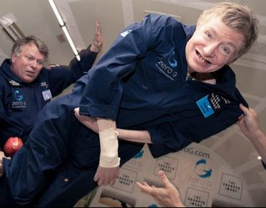
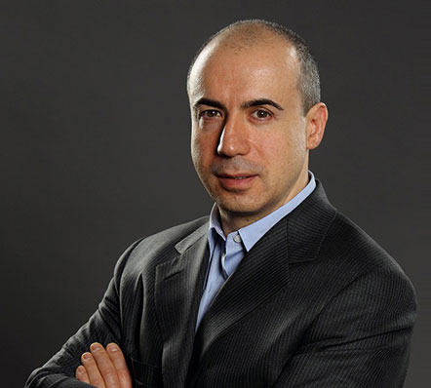
2016: Iniciativa Breakthrough
Listen | Watch | Message | Starshot
Pete Worden
Ann Druyan
Frank Drake
Stephen Hawking
Yuri Milner
Mark Zuckerberg

Slide 31
Yuri Milner
Cori Bargmann
Sarah Brightman
Magnus Carlsen
Ding Chen
Frank Drake
Ann Druyan
Stephen Hawking
Paul Horowitz
Garik Israelian
Lisa Kaltenegger
Nikolay Kardashev
Mark Kelly
Eric Lander
Alexey Leonov
Avi Loeb
Seth MacFarlane
Geoff Marcy
Kenneth Rogof
Dimitar Sasselov
Sara Seager
Sujan Sengupta
Seth Shostak
Thomas Stafford
Jill Tarter
Kip Thorne
James Watson
Steven Weinberg
Edward Witten
Pete Worden
Shinya Yamanaka

Slide 32
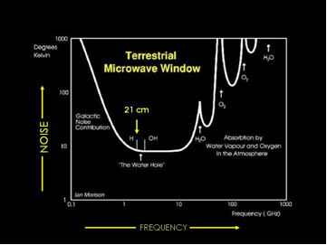
O QUE PROCURAR?
Pulsos repetidos em um padrão
Série de números “especiais”

Slide 33
Quantos sinais etS já foram confirmados?

Slide 34
0

Slide 35
Hipótese 1: Não estamos sozinhos, mas...

Slide 36
Perdemos o sinal.

Slide 37
Perdemos o sinal.
Civilizações não se comunicam/interferem.

Slide 38
Perdemos o sinal.
Civilizações não se comunicam/interferem.
Nossa tecnologia e ciência são primitivas.

Slide 39
Perdemos o sinal.
Civilizações não se comunicam/interferem.
Nossa tecnologia e ciência são primitivas.
Colonização é ridículo.

Slide 40
Hipótese 2: estamos sozinhos mesmo

Slide 41
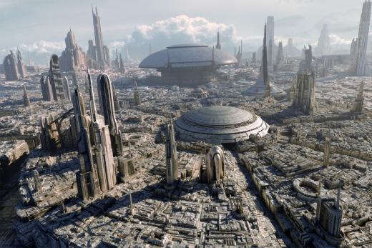
Escala de Kardashev
0.x
I
II
III (1%)
IV

Slide 42
Somos os primeiros?
Origem da vida
Civilização III
Nós
Outras espécies
Avanço da espécie

Slide 43
Somos raros?
Origem da vida
Civilização III
Nós
Outras espécies
O grande filtro
Avanço da espécie

Slide 44
Estamos condenados?
Origem da vida
Civilização III
Nós
Outras espécies
O grande filtro
Avanço da espécie

Slide 45
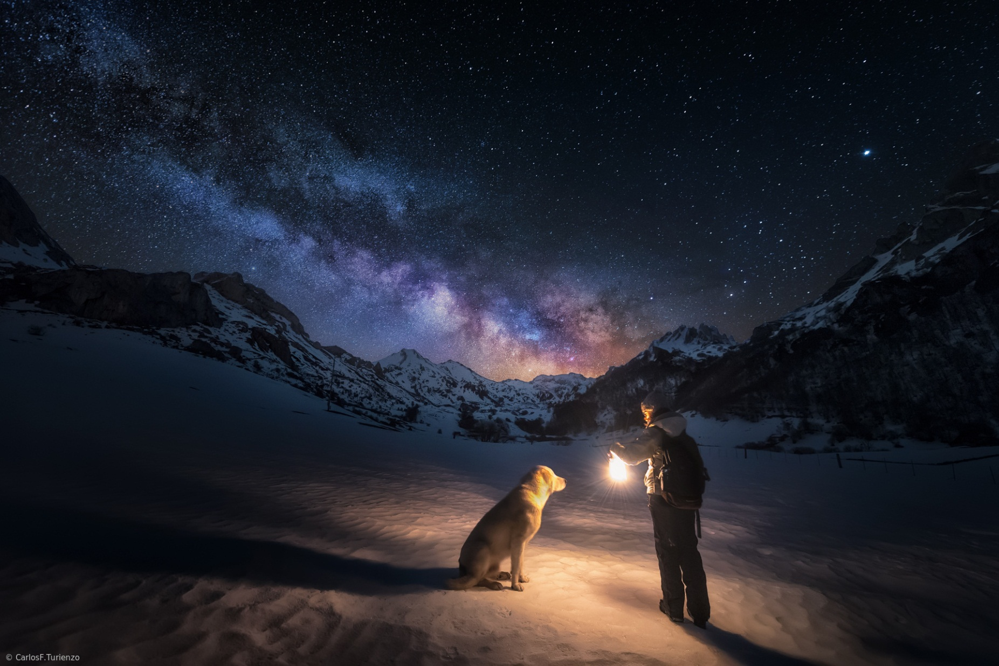
“Existem apenas duas possibilidades:
ou estamos sozinhos no universo, ou não.
E as duas são igualmente aterrorizantes.”
Arthur C. Clarke
Créditos: https://carlosfturienzo.com

Slide 46
Referências:
https://www.universetoday.com/39966/drake-equation-1/
https://www.rochester.edu/news/are-we-alone-in-the-universe/
https://futurism.com/drake-equation-tell-future-humanity/
https://waitbutwhy.com/2014/05/fermi-paradox.html
https://blog.adafruit.com/2016/05/24/are-we-alone-the-drake-equation-then-now-with-interactive-probabilities/
https://www.universetoday.com/39966/drake-equation-1/
https://en.wikipedia.org/wiki/Drake_equation
https://en.wikipedia.org/wiki/Fermi_paradox
https://en.wikipedia.org/wiki/Search_for_extraterrestrial_intelligence
http://breakthroughinitiatives.org/
http://www.princeton.edu/~achaney/tmve/wiki100k/docs/Kardashev_scale.html
https://en.wikipedia.org/wiki/Kardashev_scale
https://www.seti.org/seti-institute/project/details/seti-observations
Canal LINDO Kurzgezagt:
https://www.youtube.com/watch?v=1fQkVqno-uI
https://www.youtube.com/watch?v=UjtOGPJ0URM
Instagram lindo: www.instagram.com/milkywaychasers
Em português:
https://exame.abril.com.br/ciencia/alienigenas-veem-terra-como-zoologico-diz-astrofisico/
https://universoracionalista.org/o-paradoxo-de-fermi-nao-e-um-paradoxo-e-nao-e-de-fermi/

Slide 47
Obrigada! ☺

